Slide 1


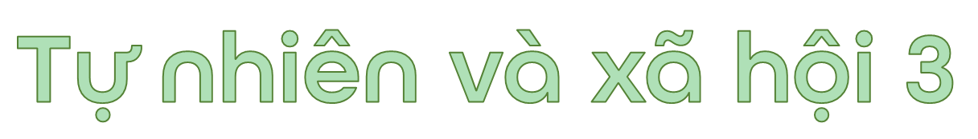
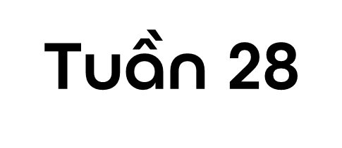
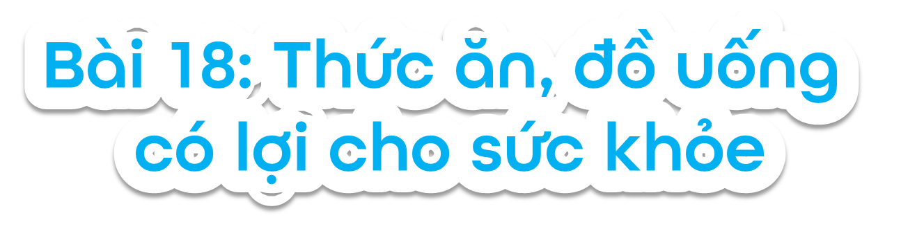



Slide 2
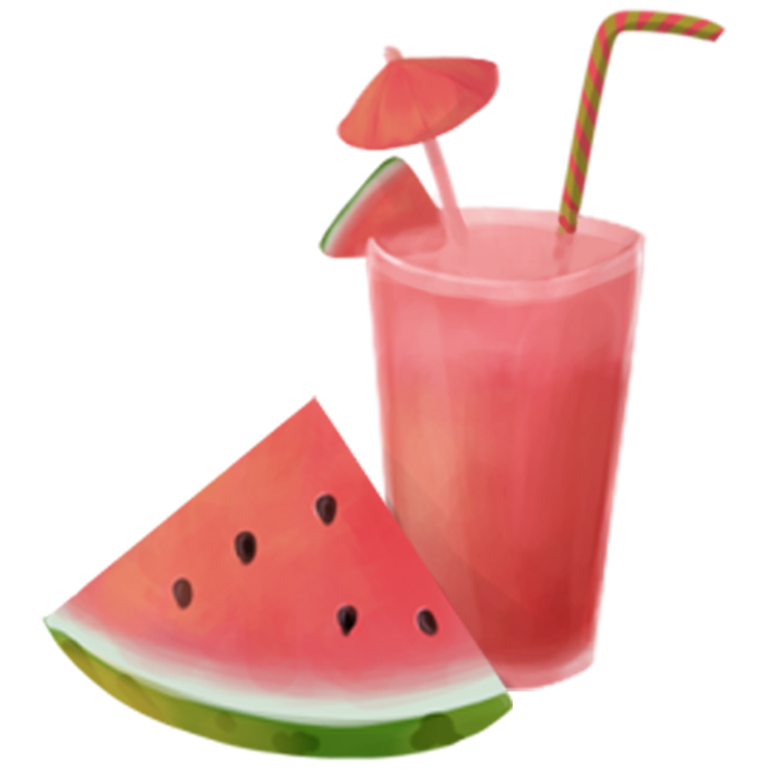


Slide 3


Slide 4
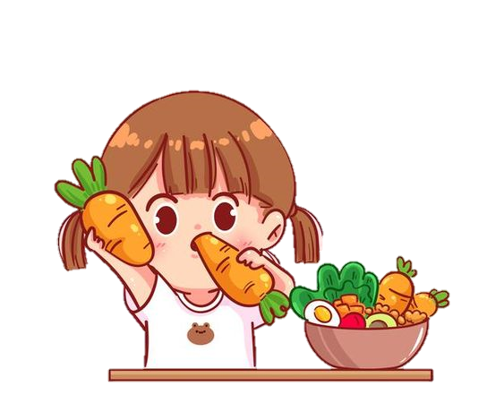
Thứ ... ngày ... tháng ... năm 20 ...
Tự nhiên và xã hội
Bài 18: Thức ăn, đồ uống có lợi cho sức khỏe
Tiết 2

Slide 5
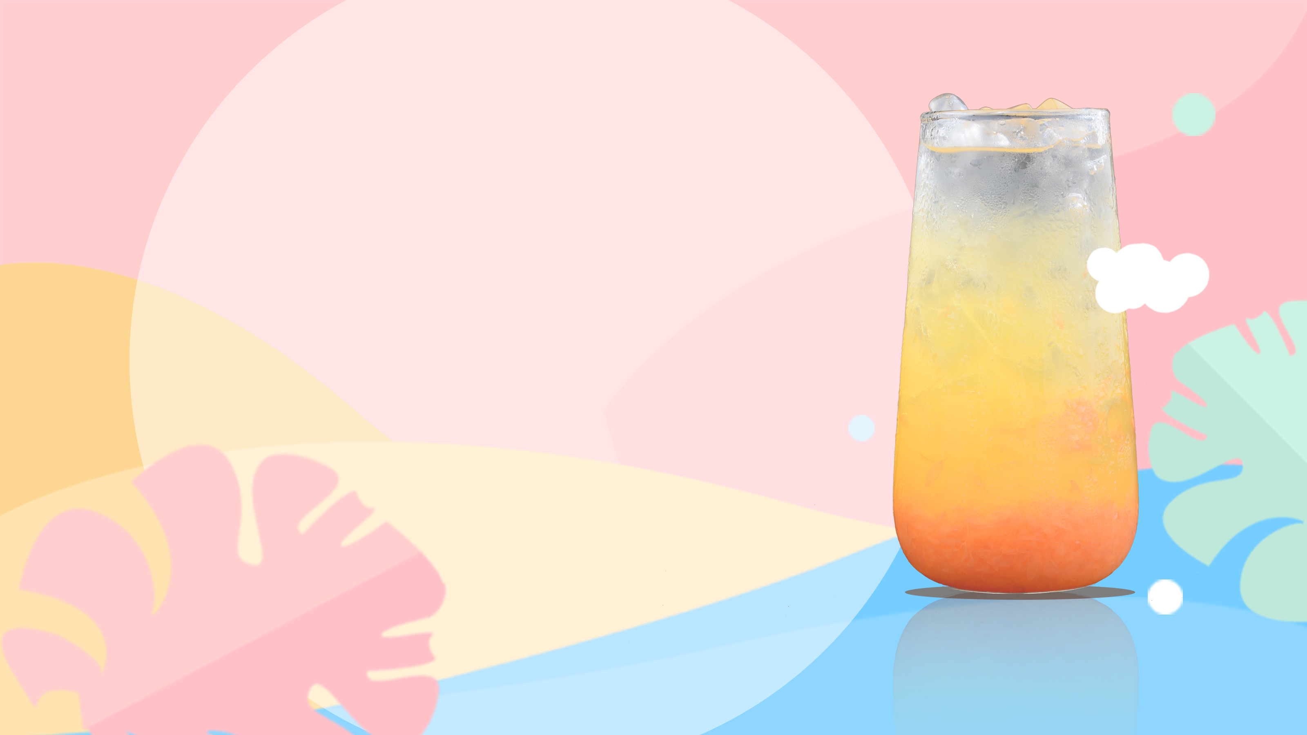
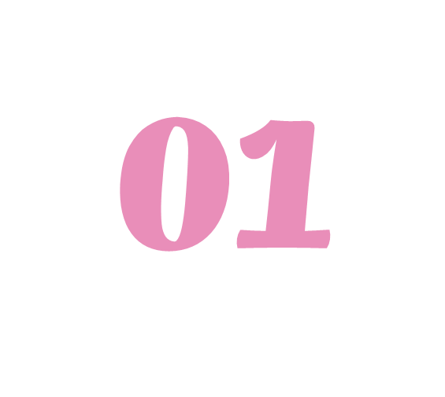
Khám phá

Slide 6

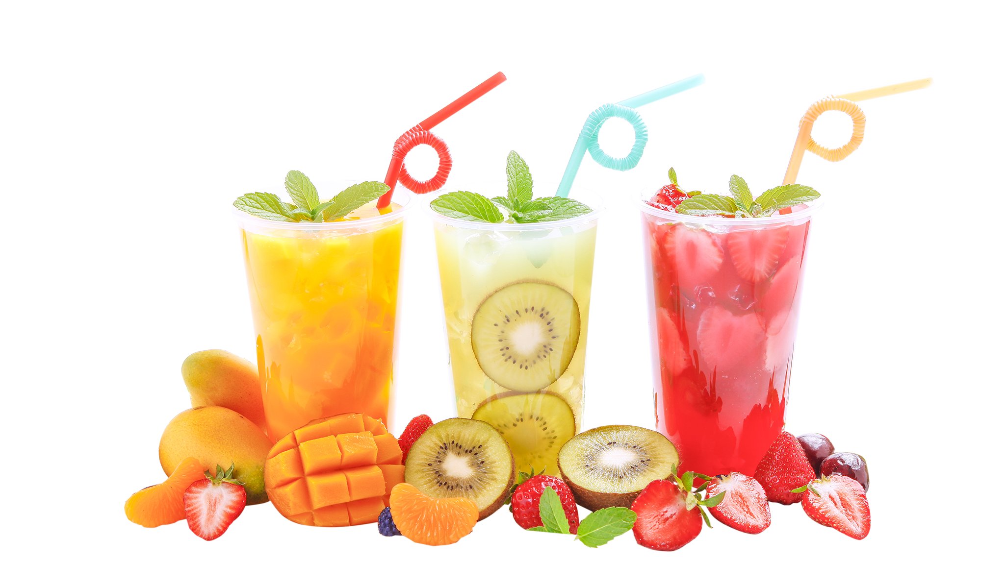
Khám phá
- Chia sẻ về thức ăn, đồ uống mà em:
+ Thường xuyên sử dụng:
+ Thỉnh thoảng sử dụng:
+ Không sử dụng:
Thảo luận nhóm 2

Slide 7
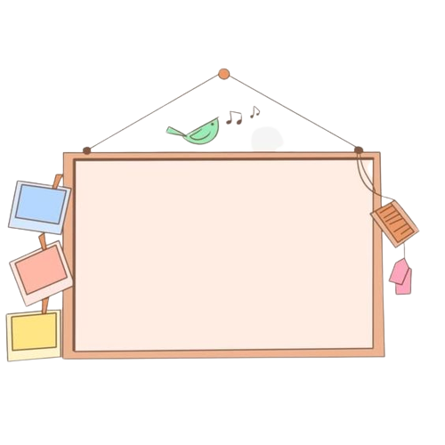

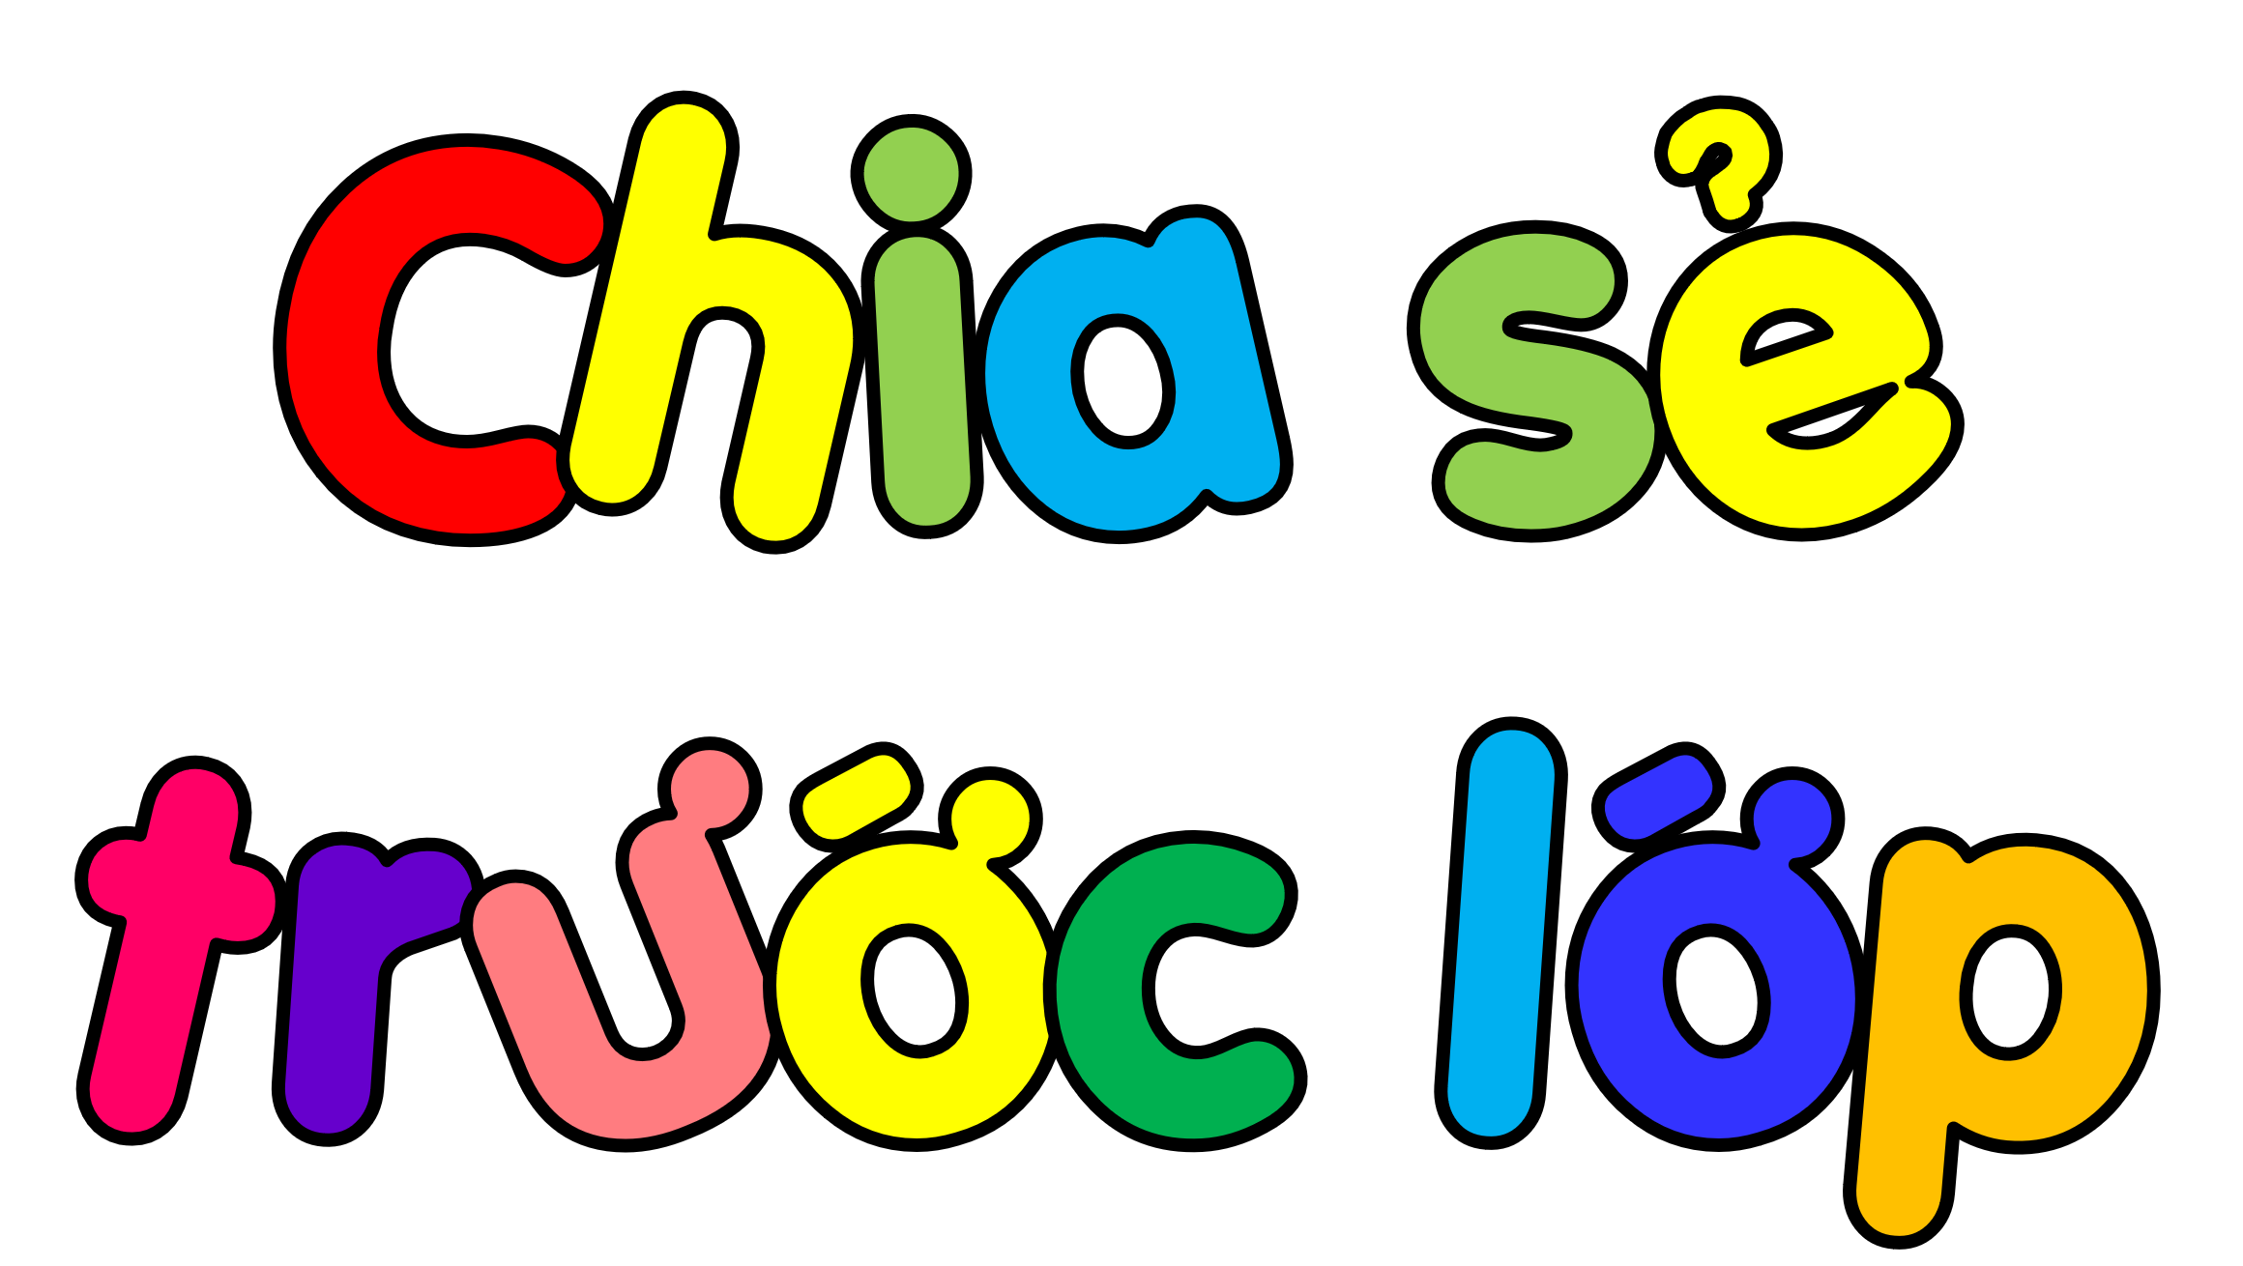

Slide 8

Khám phá
Em cần thay đổi thói quen ăn uống nào để có lợi cho sức khỏe?
Thảo luận nhóm 2

Slide 10
Khám phá
Em cần thay đổi thói quen ăn uống nào để có lợi cho sức khỏe?
- Duy trì thói quen ăn đúng bữa.
- Ăn nhiều trái cây và rau xanh.
- Uống nước ấm nhiều hơn nước lạnh.
- Không làm việc riêng khi ăn.
- Lập thói quen ăn uống khoa học
- Xây dựng chế độ ăn đầy đủ chất dinh dưỡng.
- Ăn uống đủ bữa, không bỏ bữa ăn, đặc biệt là bữa ăn sáng.
- Không nên ăn quá no sau mỗi bữa ăn.

Slide 11
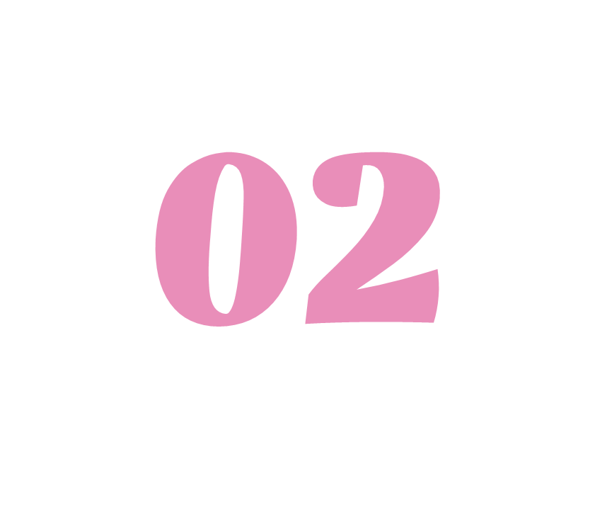
Luyện tập

Slide 12
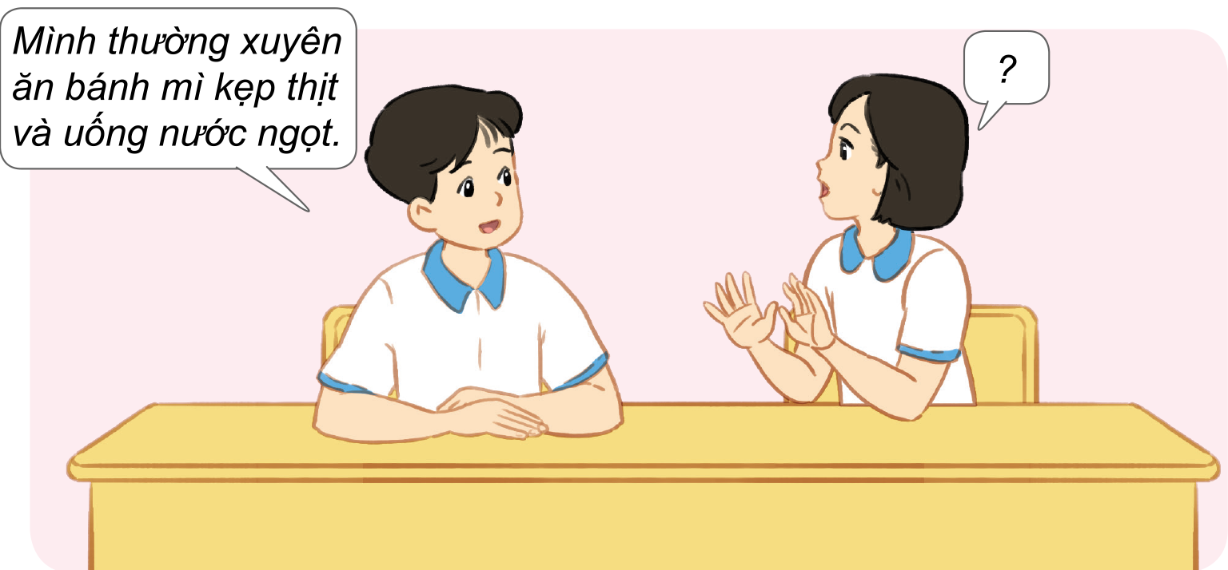


Em sẽ khuyên bạn như thế nào trong tình huống dưới đây?

Slide 13


Slide 14
Em sẽ khuyên bạn không nên thường xuyên ăn bánh mì kẹp và uống nước ngọt. Vì các đồ ăn nhanh và nước ngọt rất có hại cho sức khỏe. Thay vào đó nên ăn nhiều loại trái cây, rau, thịt cá và các loại hạt,… và đặc biệt là uống nhiều nước.

Slide 15

Các bạn nhớ ăn nhiều loại rau, trái cây, thịt, cá, các loại hạt, ...; uống đủ nước để có lợi cho sức khỏe nhé!

Slide 16
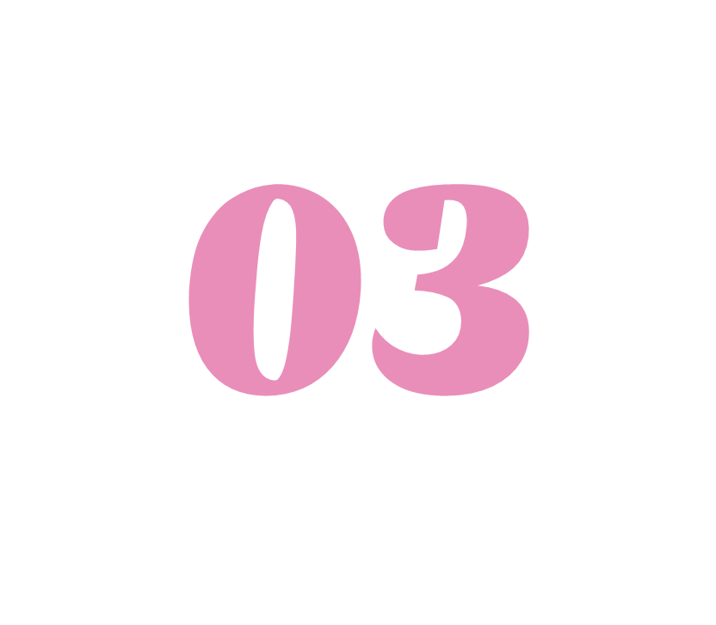


Slide 17




